Slide 1






8-1

Slide 2





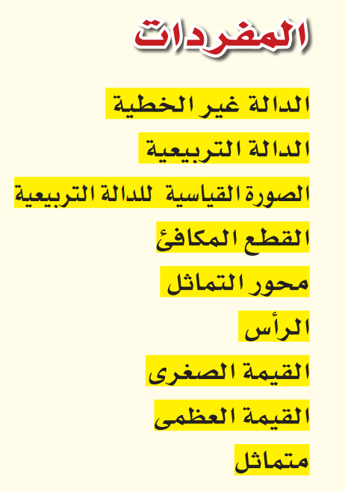
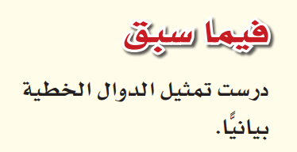
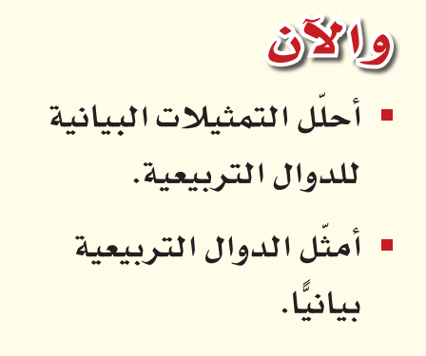
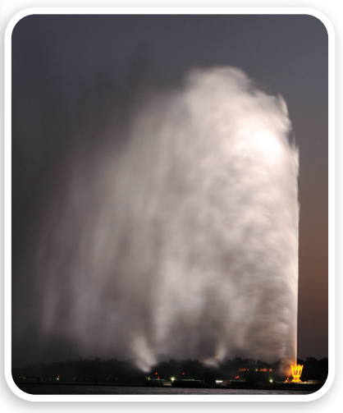
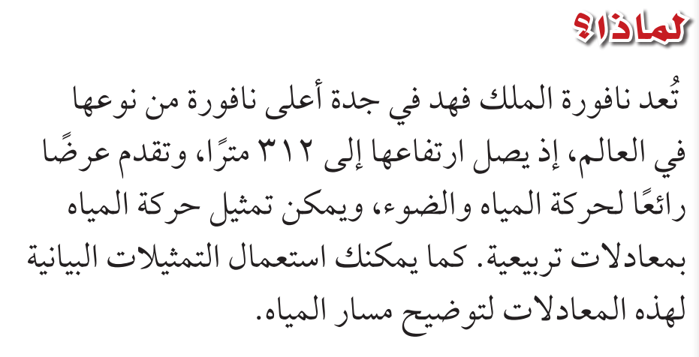
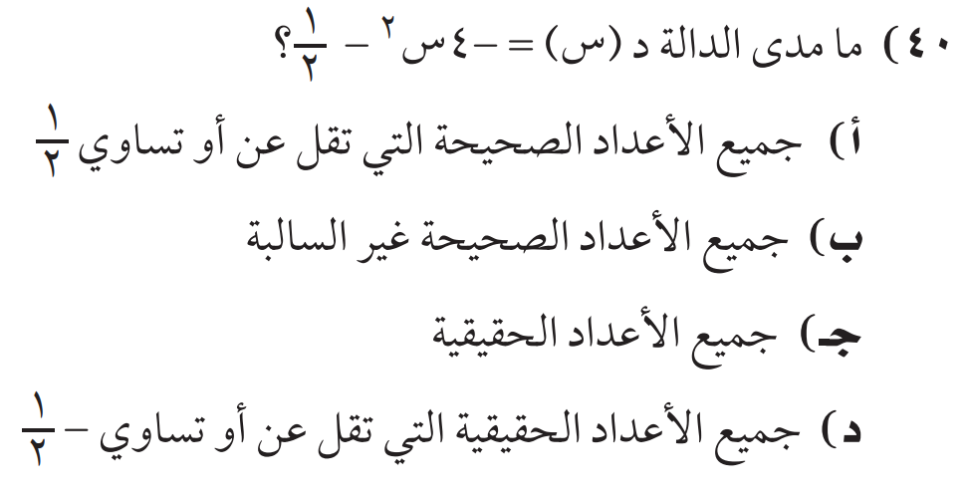

8-1
ص/ 12
ماذا أعرف ؟ | ماذا أريد أن أعرف ؟ | ماذا تعلمت ؟
هل ص = 8 س ² – 49 س – 75 معادلة
خطية ؟
هل يمثل مسار النافورة بخط مستقيم ؟
كيف تصف شكل الماء عندما ينطلق ؟

Slide 3
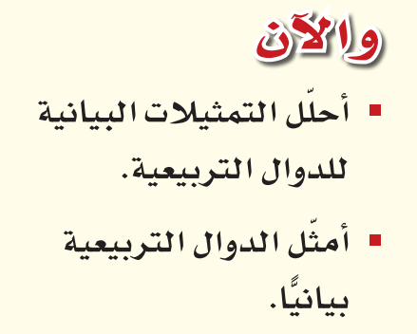


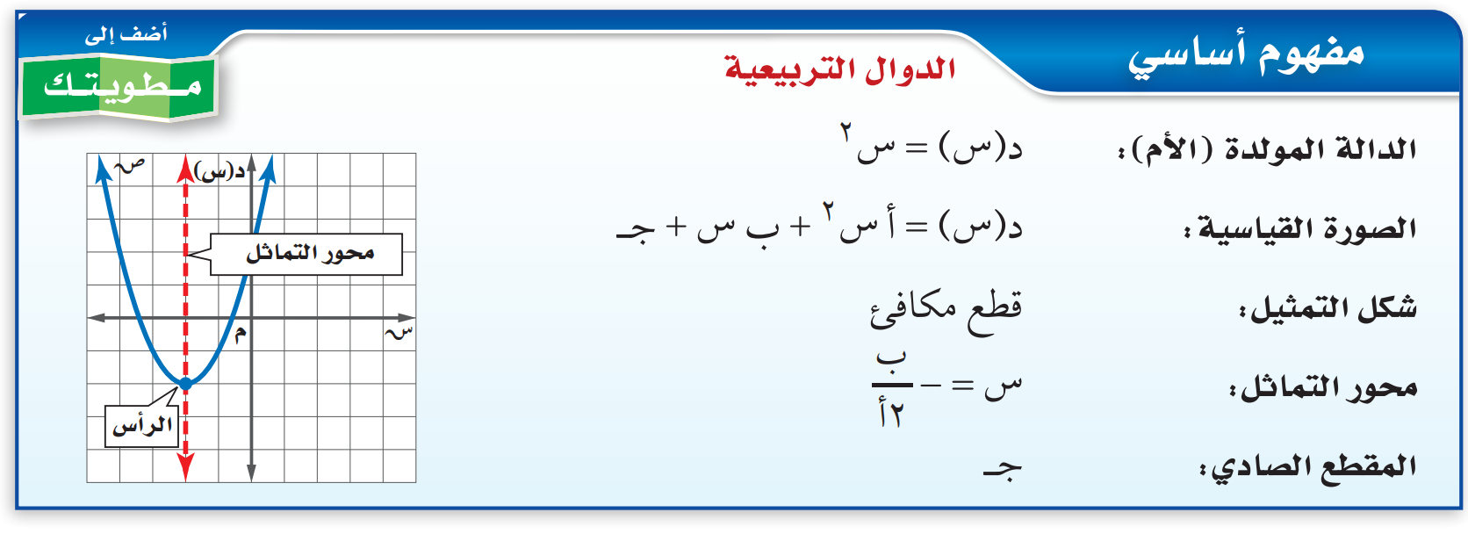
8-1
ص/ 12

Slide 4


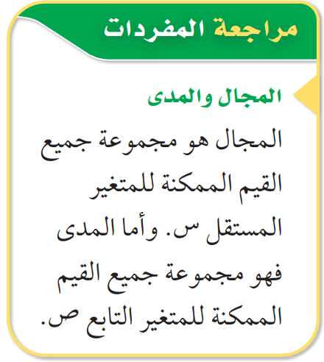
8-1
ص/ 12

Slide 5



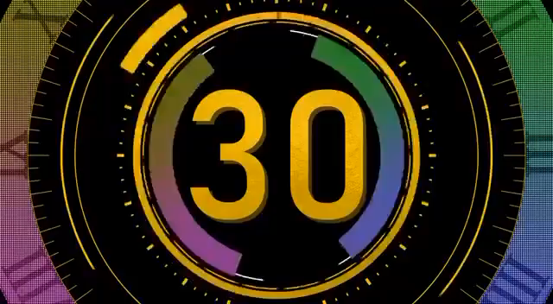


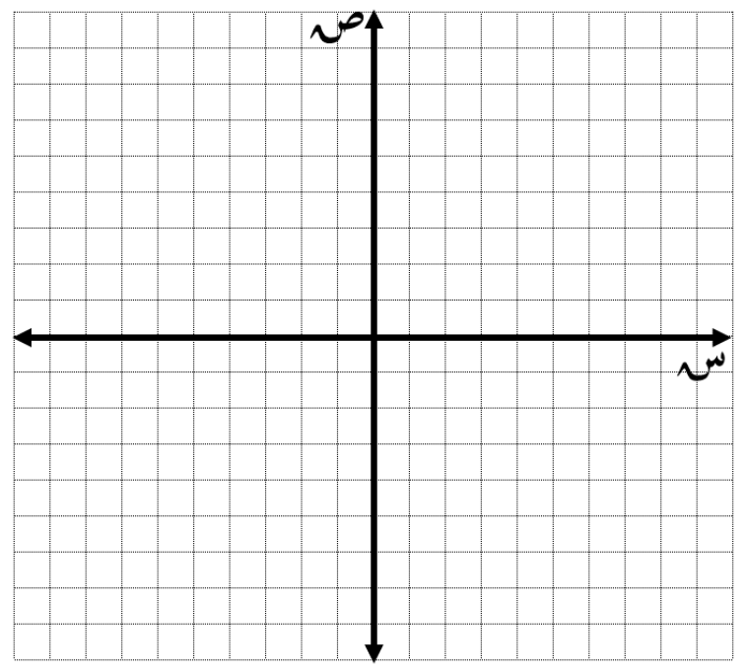
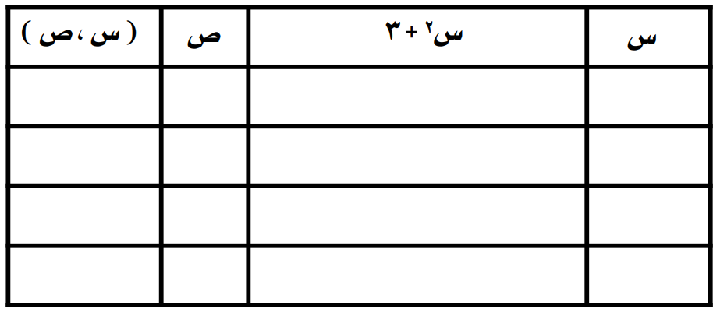

8-1
ص/ 12

Slide 6





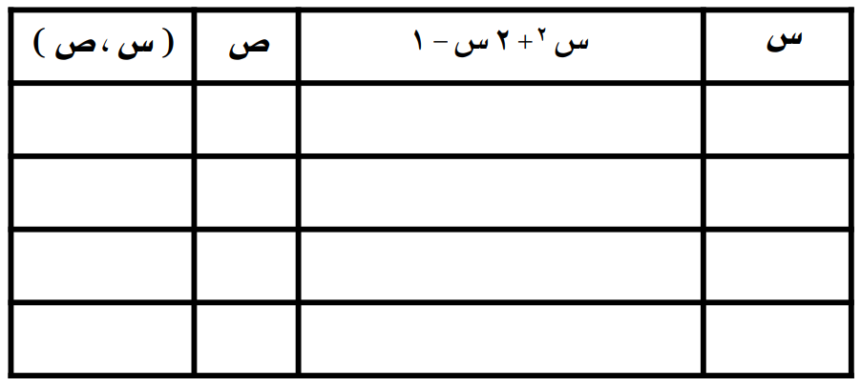
8-1
ص/ 17

Slide 7




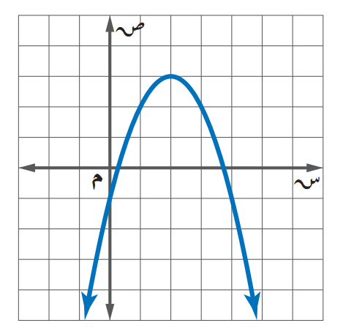
8-1
ص/ 13

Slide 8

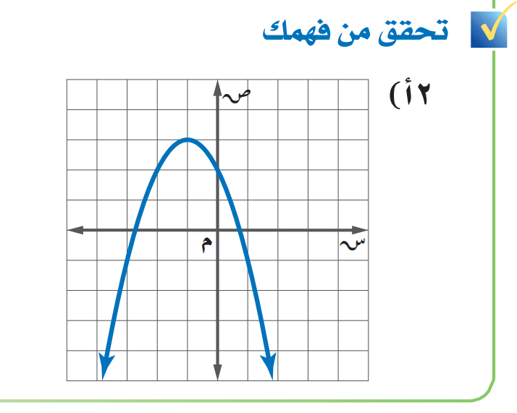
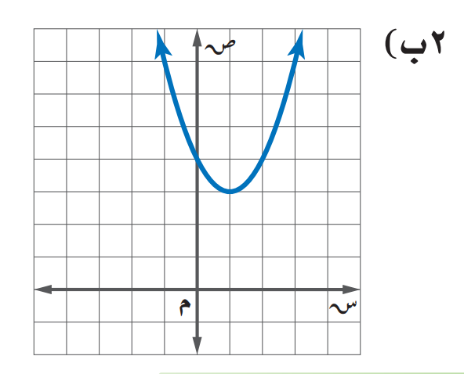
8-1
ص/ 13

Slide 9


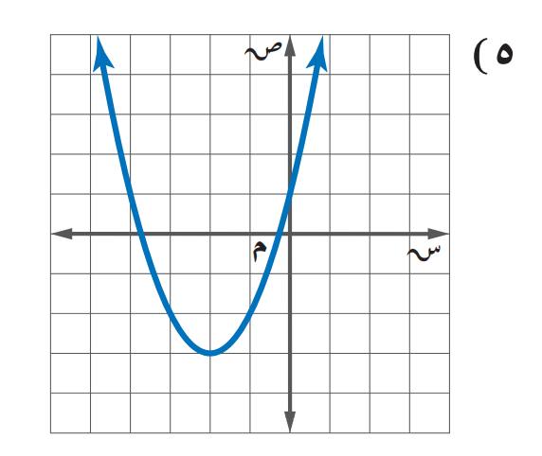

8-1
ص/ 17

Slide 10


8-1
ص/ 13

Slide 11




8-1
ص/ 17

Slide 12
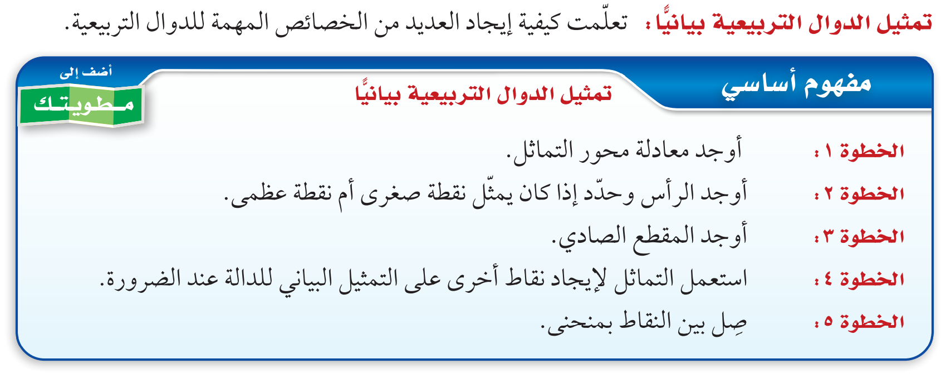
8-1
ص/ 15

Slide 13

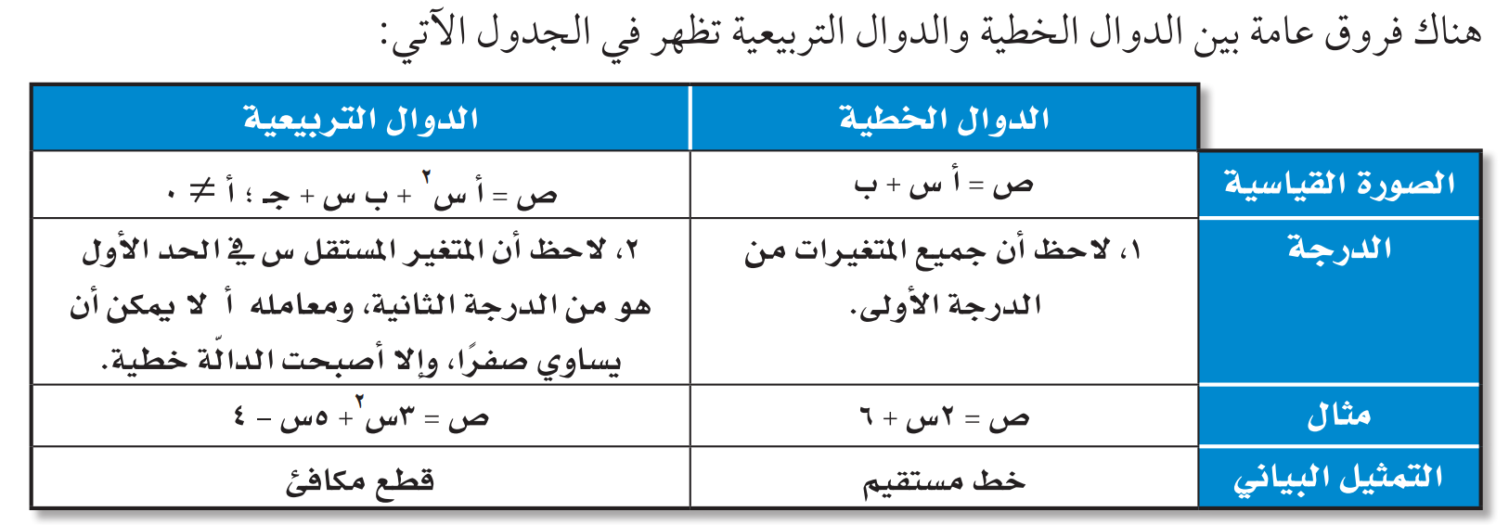
8-1
ص/ 14

Slide 14

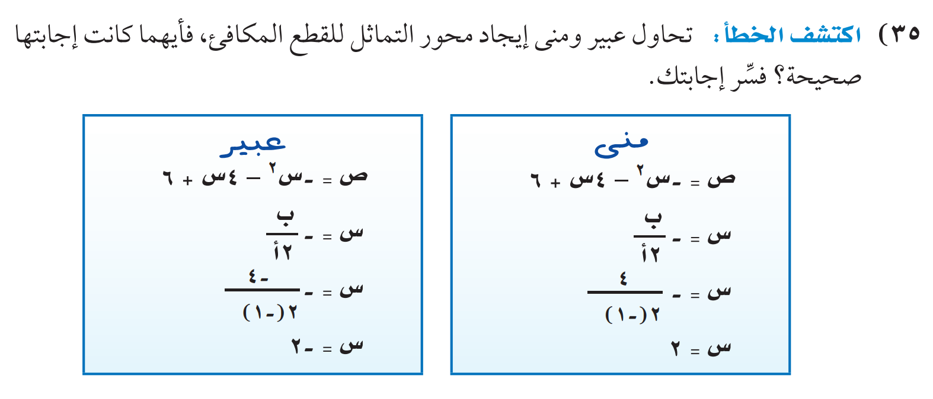
8-1
ص/ 19

Slide 15
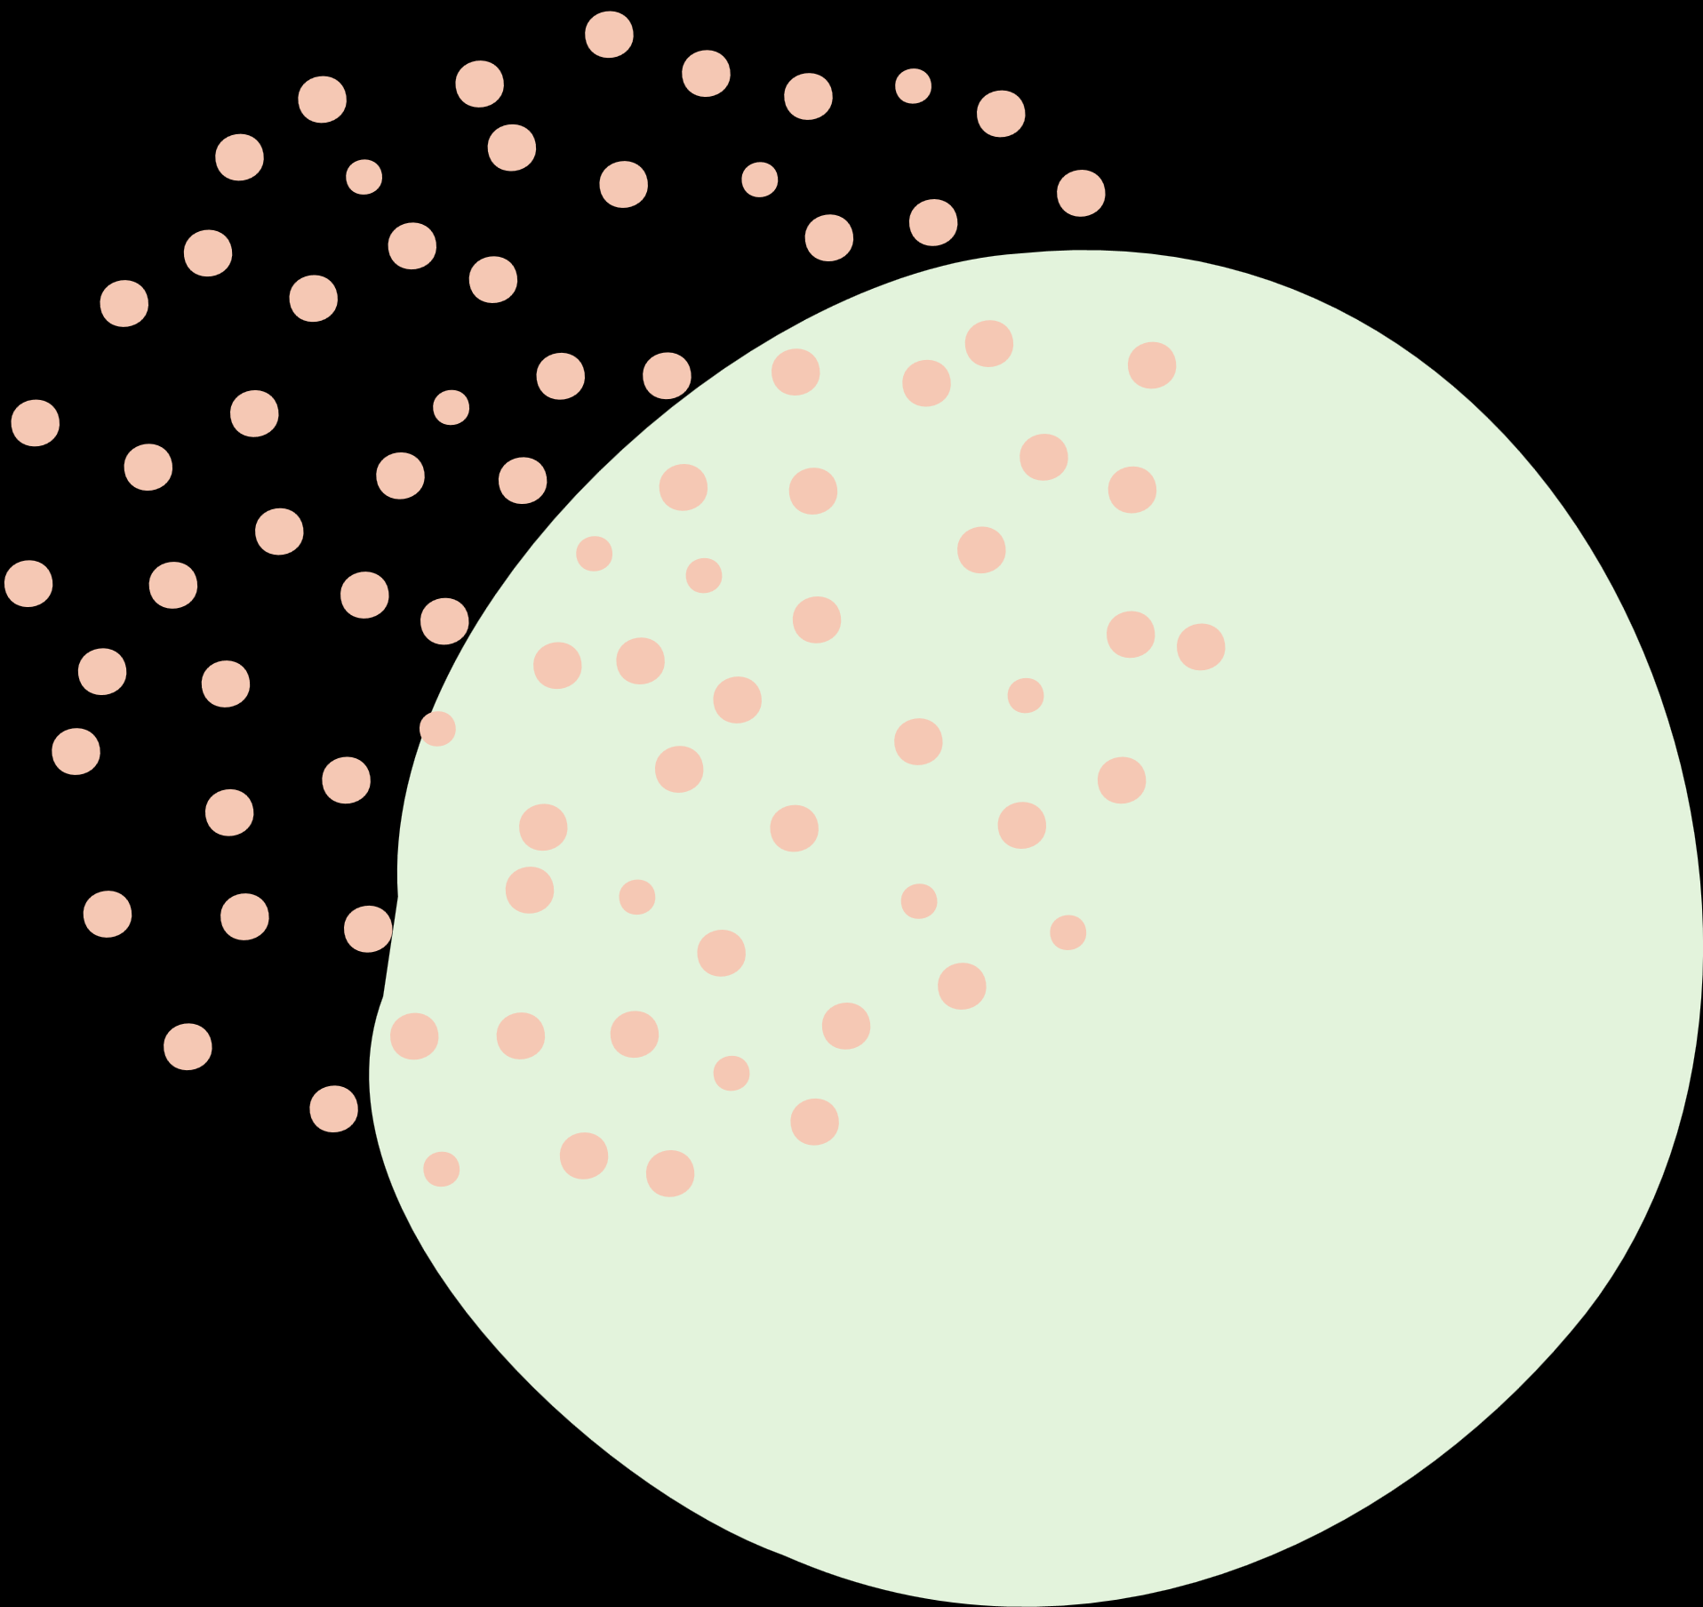
8-1
الواجب :
منصة مدرستي

Slide 16

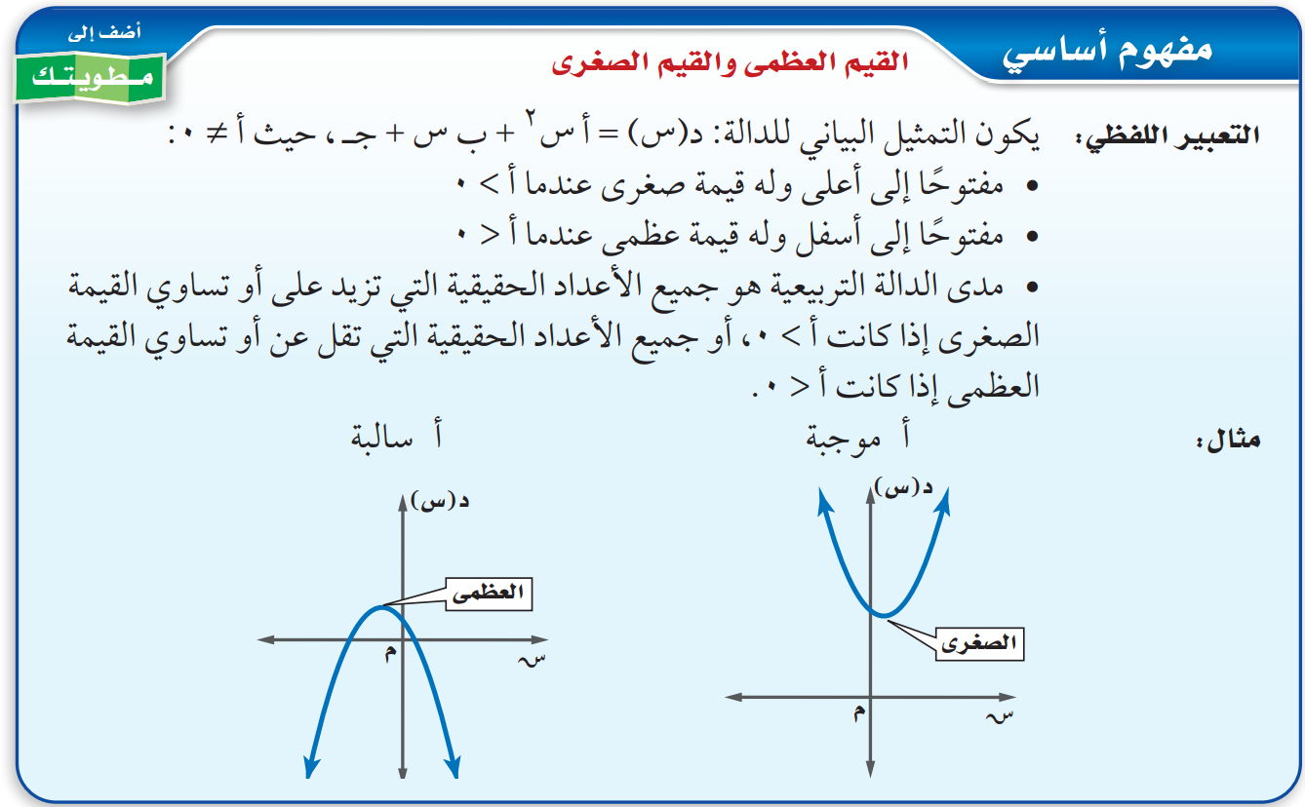
8-1
ص/ 14

Slide 17
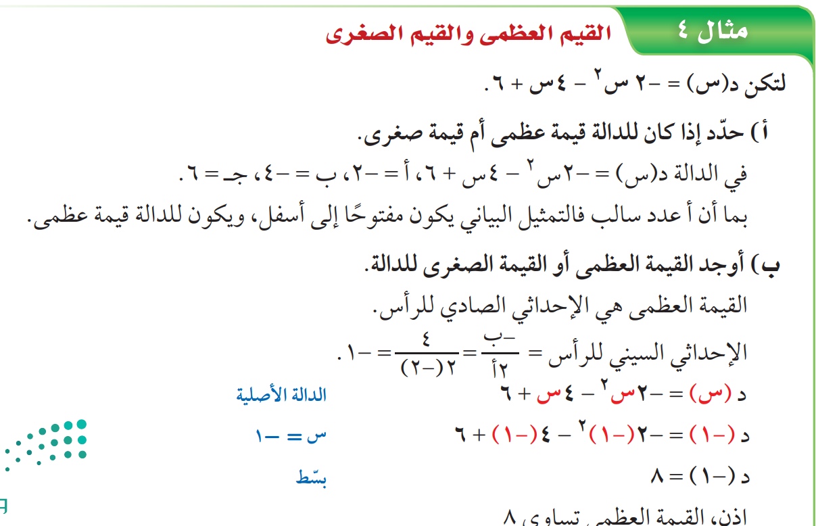
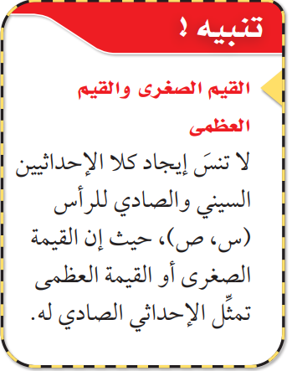
8-1
ص/ 14

Slide 18
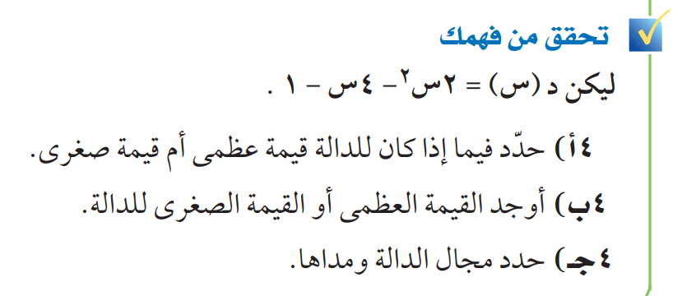
8-1
ص/ 14

Slide 19

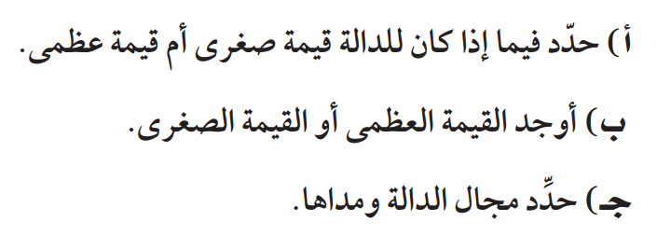


8-1
ص/ 17- 18

Slide 20

8-1
ص/ 16

Slide 21
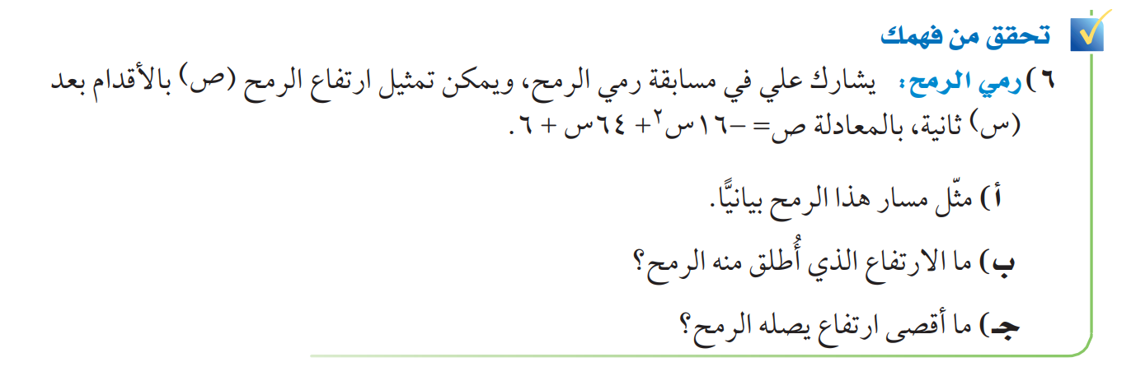
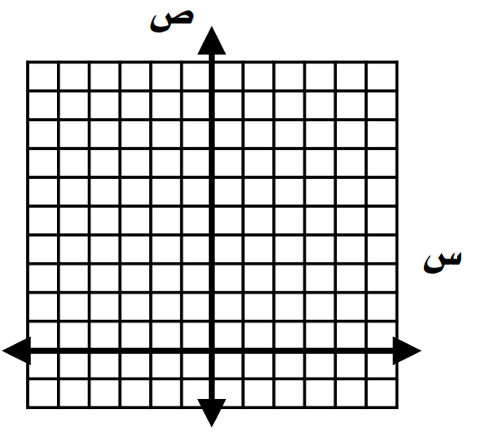
8-1
ص/ 16

Slide 22
8-1
الواجب :
منصة مدرستي

